Slide 4
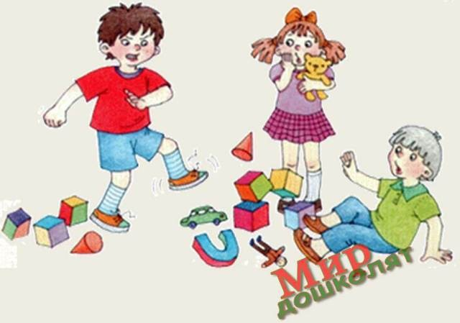

Slide 7
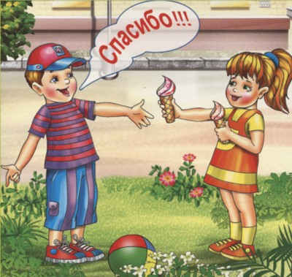
Поделись с товарищем.

Slide 8
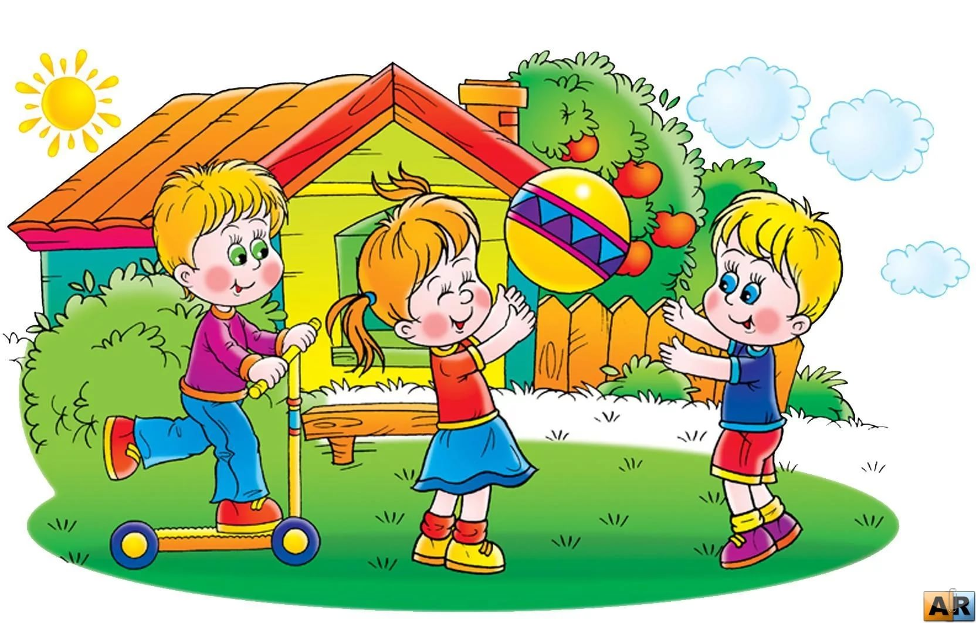
Не ссорьтесь-играйте дружно.

Slide 11
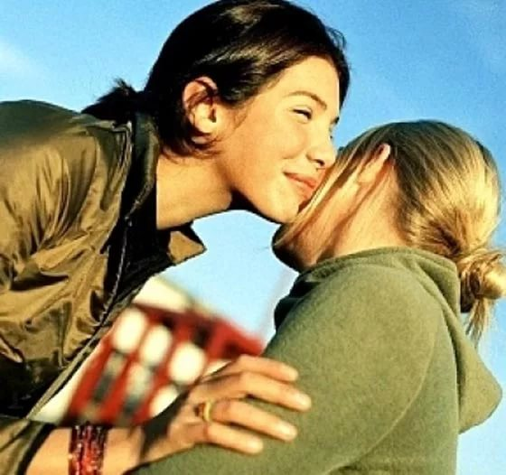
В Китае целуются щёчками
В Китае целуются щёчками

Slide 12
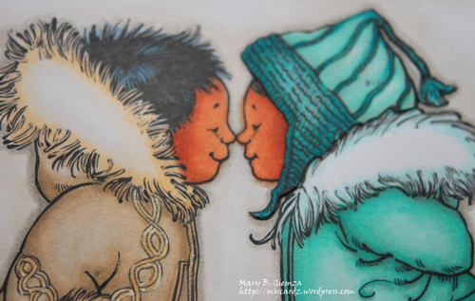
Эскимосы Аляски целуются носиками

Slide 13
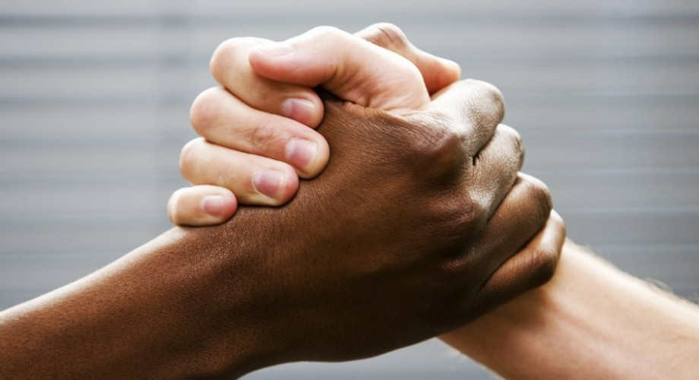
В экваториальной Африке мужчина трижды пожимает большой палец женщине.

Slide 14
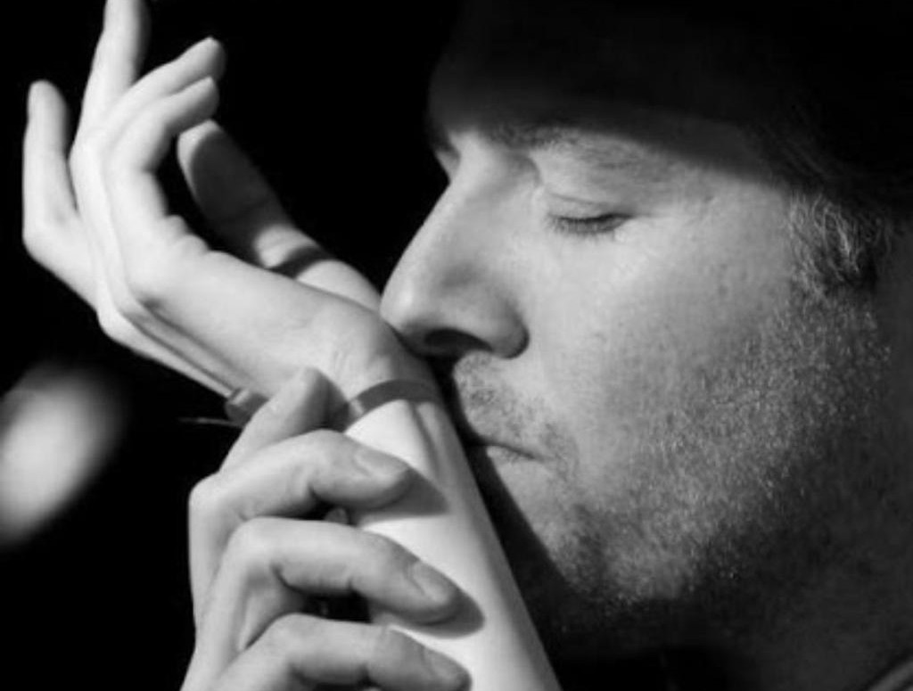
В Гамбии прижимают женскую ладонь к своему носу

Slide 15
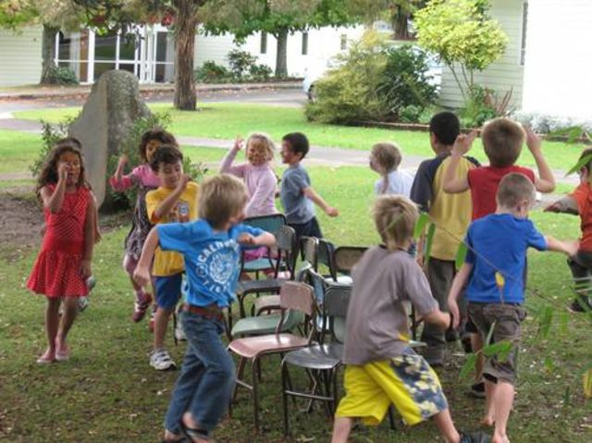
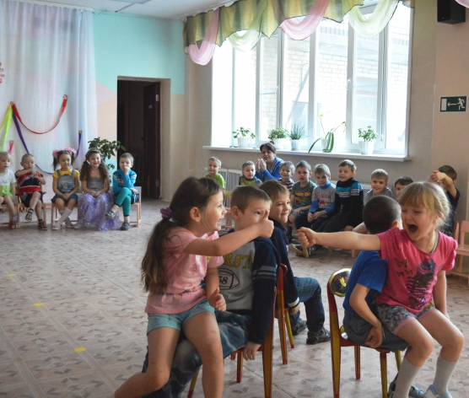
В Полинезии партнёры зубами выдёргивают друг другу волосы из бровей. -А вот это наверное больно, и мы этого делать не будем, а лучше проверим, какие вы ловкие и дружные.
Проводится игра «Музыкальный стульчик».

